Slide 1
Модели машинного обучения
Смехов Александр
2021

Slide 2
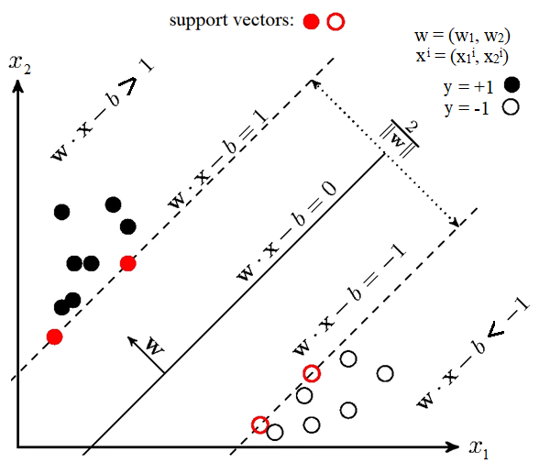
Метод опорных векторов (SVM)
Главная цель – поиск уравнения разделяющей гиперплоскости в пространстве, которая разделила два класса неким оптимальным образом.
Построение разделяющей гиперплоскости сводится, к тому, чтобы объекты классов лежали как можно дальше от разделяющей гиперплоскости
Другими словами, алгоритм максимизирует зазор между гиперплоскостью и объектами классов, которые находятся ближе всего к ней (опорные вектора).

Slide 3
Метод квадратичного дискриминантного анализа (QDA)
QDA делает два предположения:
1. Объекты каждого класса распределены по нормальному закону
2. Матрицы ковариации разные для каждого класса
Далее строится квадратичная дискриминантная функция
На её основе строится поверхность, разделяющая классы, описываемая уравнением 2-го порядка

Slide 4
Метод k-ближайших соседей
Для каждого объекта тестовой выборки выбирается k (по умолчанию 5) ближайших объектов обучающей выборки
Класс классифицируемого объекта – класс, наиболее часто встречающийся среди k ближайших соседей
Алгоритмы поиска – перебор всех расстояний (грубая сила), К-D дерево, шаровое дерево

